Slide 1
День Конституции РФ

Slide 2
Конституция РФ
Конституция РФ - это основной закон государства, то есть список самых главных правил, которые установили для себя граждане России.
Все другие законы и правила, действующие в нашей стране, даже правила перехода улицы, не должны противоречить главным правилам, записанным в Конституции.

Slide 3
Когда и как была принята Конституция РФ?
Сначала Конституцию придумали и записали учёные, потом граждане государства прочли её и обсудили друг с другом, в газетах, по телевидению. Некоторые правила из Конституции вычеркнули, другие - добавили, третьи - переписали по-другому.
Потом состоялся референдум. Каждый гражданин имел возможность прийти в специальное место и заявить, согласен он с такой Конституцией или не согласен. Оказалось, что большинство граждан согласно.
Так, 12 декабря 1993 года была принята наша Конституция.
Этот день стал всенародным праздником.

Slide 4
Права и обязанности детей определены
Конституцией Российской Федерации

Slide 5
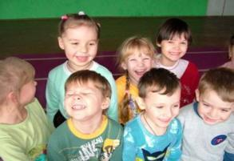
Права детей
На жизнь
Каждый человек имеет право
на жизнь
И никто не вправе лишать жизни другого человека!
Так же никто не имеет права
Наносить физический вред
другому человеку.

Slide 6
Права детей
Здоровье
Все дети должны получать своевременную медицинскую помощь. А родители в своё время обязаны вовремя показать ребёнка врачу.

Slide 7
Права детей
Жильё
У каждого человека должно быть место для жилья. Это может быть квартира в городском доме или дом в деревне.

Slide 8
Права детей
Жильё
Не должно быть бездомных детей!

Slide 10
Права детей
Уровень жизни
Дети имеют право на приемлемый уровень жизни.
У них должно быть место для работы и отдыха: сна, игр, место для письма и рисования. Это может быть отдельная комната или специально отведённое место в общей комнате.

Slide 11
Права детей
Уровень жизни
Ребёнок имеет право на достаточное питание и достаточное количество чистой воды.

Slide 12
Права детей
Индивидуальность
Это мы. И все мы разные, одинаковых людей нет! Мы это должны понимать и относиться друг к другу с уважением, то есть соблюдать право на индивидуальность.

Slide 13
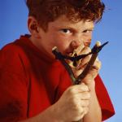
Права детей
Индивидуальность
А ещё каждый ребёнок имеет право на увлечения, правда, если это не ведёт к вредным последствиям и не вредит окружающим.

Slide 15
Обязанности детей
Каждый ребенок обязан
Соблюдать Конституцию Российской
Федерации

Slide 16
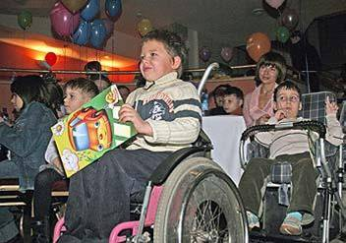
Права детей
Индивидуальность
Дети –инвалиды имеют право на особую заботу и внимание.

Slide 17
Права детей
Отдых и досуг
Дети имеют право играть и дружить, выражать своё мнение.

Slide 18
Права детей
Образование
Все мальчишки и девчонки при достижении определённого возраста ходят в школу и получают знания.

Slide 19
Обязанности детей
Каждый ребенок обязан
Уважать права, честь и достоинство других лиц

Slide 20
Обязанности детей
Каждый ребенок обязан
Уважать государственные символы страны
герб
флаг
гимн

Slide 21
Обязанности детей
Каждый ребенок обязан
Заботиться о сохранности исторического и культурного наследия страны. Беречь памятники культуры и истории.

Slide 22
Обязанности детей
Каждый ребенок обязан
Сохранять природу и бережно относиться к природным богатствам.

Slide 23
Символика Российской Федерации

Slide 24
Гимн
Торжественная песня,
исполняемая в особо важных случаях.
Слова С.В. Михалкова
Музыка А.В.Александрова

Slide 25
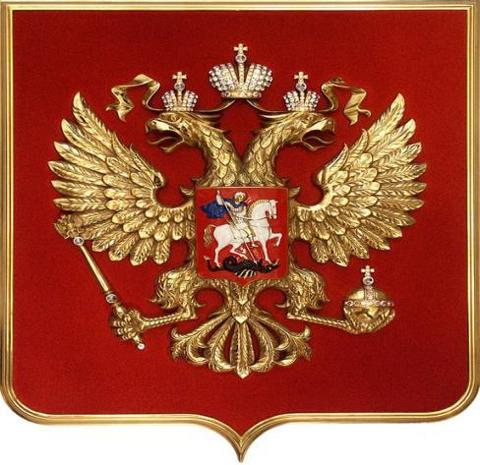
Герб
Представляет собой четырехугольный, с закругленными нижними углами, заостренный в оконечности красный геральдический щит с золотым двуглавым орлом, поднявшим вверх распущенные крылья. Орел увенчан двумя малыми коронами и - над ними - одной большой короной, соединенными лентой. В правой лапе орла - скипетр, в левой - держава.
На груди орла, в красном щите, - серебряный всадник, Георгий Победоносец, в синем плаще на серебряном коне, поражающий серебряным копьем черного опрокинутого навзничь змея.

Slide 26
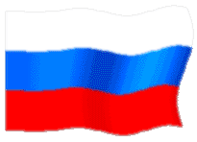
Государственный флаг России
- мир, чистота, правда, благородство
- символизирует небо, верность, веру
- смелость, доброта, честность, огонь, кровь.

Slide 27
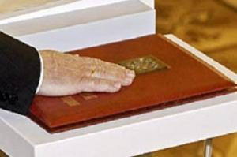
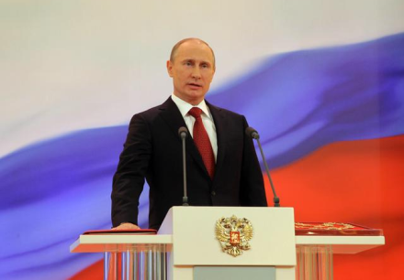
При вступлении в должность Президент Российской Федерации приносит народу следующую присягу:
"Клянусь при осуществлении полномочий Президента Российской Федерации уважать и охранчеловека и гражданина, соблюдать и защищать Конституцию Российской Федерации, защищать суверенитет и независимость, безопасность и целостность государства, верно служить народу". Конституции.
Он следит за
Владимир Владимирович Путин

Slide 28
Есть обязанности и права,
Конституция их дала.
Все записаны они
Для людей и для страны.
Закон главный, закон важный –
Конституция страны.
Обязан подчиняться каждый,
Выполнять его должны.
Спасибо
за внимание!

